Slide 1
مشـــــروع «إي-دوام»
معاً للقضاء على البطالة

Slide 2
شـكــر واجـــــب
نتقدم بجزيل الشكر والامتنان لـوزارة العمل تقديراً لما تبذله من مجهودات، ومنحها الثقة لمشروع إي - دوام كمكتب توظيف ومساندتها له سعياً لتحقيق التطبيق الأمثل للسعودة.
نتقدم أيضاً بشكر خاص لصندوق تنمية الموارد البشرية «هدف» لتوقيعه معنا اتفاقية التعاون المشترك في إطار برنامج طاقات، ولتقديمه الاهتمام والمتابعة الدائمة لمشروع إي - دوام بهدف توفير فرص وظيفية لطالبي العمل.

Slide 3
حول إي – دوام
أين وصلنا؟
فريق عمل المشروع
مجهودات الداعم المؤسس (حركية) في المشروع
متطلبات مساندة وزارة العمل للمشروع
المحتويات

Slide 4
أولاً: حول إي – دوام
يهدف المشروع إلى توظيف ذوي الاحتياجات الخاصة وأسرهم وتوفير فرص عمل حقيقية لهم. فهو مكتب توظيف حاصل على رخصة وزارة العمل رقم 388 لعام 1434 هـــ متخصص في ،،،
نظام لإدارة العمل
عن بعد إلكترونياً
التوظيف
عن بعد
التوظيف
المباشر

Slide 5
فكرته
جاءت فكرة مشروع إي – دوام مساندةً لوزارة العمل وصندوق تنمية الموارد البشرية في تحقيق الأهداف المرجوة ومحاربة البطالة والسعودة الوهمية.
الداعم المؤسس له (جمعية حركية)
جمعية خيرية تهتم بذوي الاعاقة الحركية من الكبار، للمحافظة على حقوقهم التي كفلتها الدولة لتحقيق عملية الدمج مع المجتمع لكي ينال الوطن نصيبه من خدمة ابنه المعاق.

Slide 6
ثانياً: أين وصلنا؟
بحمد الله تعالى منذ الإطلاق حتى الآن يسير مشروع إي – دوام بخطى جيدة في الأربعة مسارات الآتية:
المسار التقني
مسار الحملة التسويقية
مسار الإعتمادات
مسار تشغيل مكتب توظيف

Slide 7
المسار التقني
تنفيذ البوابة الإلكترونية « إي – دوام »
عدد المسجلين بالبوابة حتى 9 رجب 1436هـ
تعد الواجهة الرئيسية للمشروع والنظام البرمجي المخصص لإدارة العملية الوظيفية وتحتوي على:
واجهة للمستخدمين
لوحة تحكم لإدارة البوابة
نسخة جوال متوافقة مع الهواتف الذكية لتسهيل التسجيل على البوابة
Blog لنشر موضوعات خاصة بمشروع إي – دوام
1273
باحث عن عمل
112
شركة
تنفيذ نظام لإدارة العمل عن بعد «إي– تاسك»
البرنامج المطِّور للخدمات التقنية بالمشروع والداعم التقني لبوابة إي-دوام من خلال تقديم خدمات إدارة المهام عن بعد للشركات والموظفين.

Slide 8
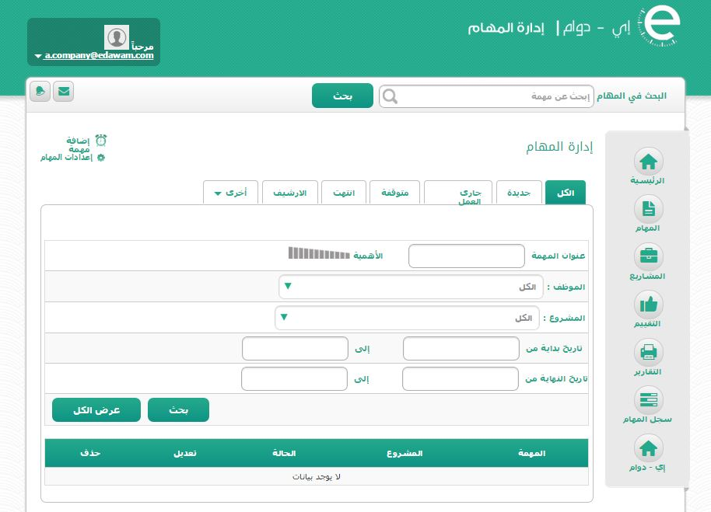
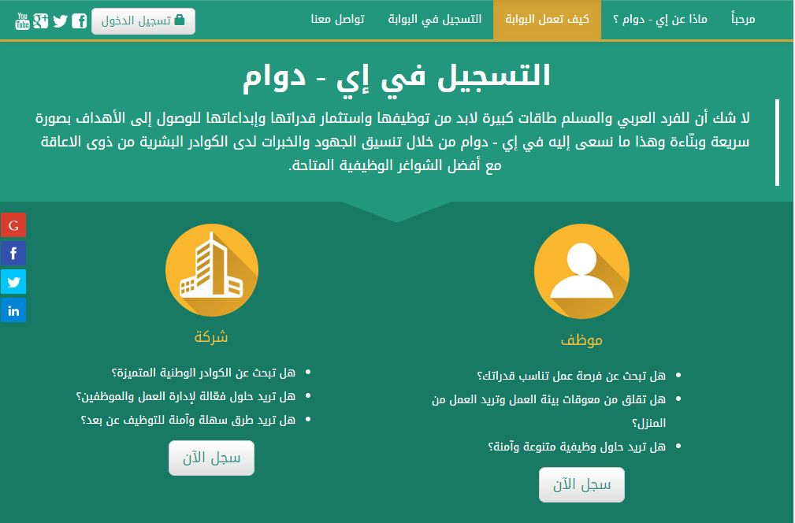
المسار التقني
برنامج إدارة المهام إي– تاسك
بوابة إي - دوام

Slide 9
مسار الحملة التسويقية
الإحصاءات الموضحة أدناه تشير إلى مدى تفاعل صفحات التواصل الإجتماعي منذ إطلاق المشروع من 12 رجب 1435هـ. إلى 9 رجب 1436هــ
 | مشاهدين
 | 1647
 | مشاهدين
 | 24.386
 | تويت
 | 759
 | متابعين
 | 1345
 | إعجاب
 | 281

Slide 10
مسار الاعتمادات
رخصة مكتب توظيف
حصل مشروع إي – دوام على على رخصة وزارة العمل بإسم «مكتب حركية للتوظيف الأهلي» رقم 388 لعام 1434هـ. / 2012 م.
إتفاقية برنامج طاقات
وقع المشروع إتفاقية برنامج طاقات مع صندوق تنمية الموارد البشرية "هدف" بتاريخ 20- 10- 1435هـ / 17- 8- 2014م.

Slide 11
مسار الاعتمادات
مزود خدمة العمل عن بعد
تم اعتماد مشروع إي -دوام كمزود لخدمة العمل عن بعد من خلال شركة تكامل لخدمات الأعمال القابضة.
برنامج توافق
حصل مشروع إي -دوام على عضوية المجلس التوجيهي لبرنامج توافق المساند فى استخراج التشريعات الخاصة بذوي الإعاقة.

Slide 12
مسار تشغيل مكتب توظيف
المرحلة الأولى
تم وضع بعض الخطط الاستراتيجية لتناسب متطلبات الانتقال من البث التجريبي بالمشروع إلى مرحلة التشغيل والتفاعل ثم الوصول إلى خطوات التطوير.
وبناءً على تلك الخطط، يتضمن هذا المسار المراحل الآتية:
مرحلة التوفيق الإداري
1
مرحلة التفاعل الإلكتروني
2

Slide 13
مسار تشغيل مكتب توظيف
المرحلة الثانية

Slide 14
يحتوي فريق عمل المشروع على مجموعة من مختلف الخبرات:
ثالثاً: فريق عمل المشروع
9
المبرمجين ومحللين نظم معلومات
3
المصممين الجرافيك والملتيميديا
2
إدارة الحملة التسويقية
4
إدارة البوابة
2
اختبار الجودة
3
منسقي التوظيف والشركات (بجمعية حركية)

Slide 15
رابعاً: مجهودات الداعم المؤسس (حركية) في المشروع
الاستعانة بشركة ملتقى المعلومات والبرمجة (كيوفيجن) كمنفذ للجانب التقني للمشروع وإدارة العملية التوظيفية.
استخراج الاعتمادات الرسمية الخاصة بالمشروع.
تنفيذ خطوات فعلية بتوظيف عدد من المعاقين أثناء السعي لتوقيع اتفاقية هدف (طاقات).

Slide 16
خامساً: متطلبات مساندة وزارة العمل للمشروع
1
2
تقديم الدعم المالي للمشروع للمساندة في تطويره واستحداث نظم جديدة له
دعم الخطوات الفعلية بمجال التوظيف بالجمعية
للمشاركة في
3
منح المشروع حساب خاص بمكاتب وزارة العمل السعودية للاستفادة من الخدمات المقدمة
من خلال
دعم نظم التدريب لراغبي التوظيف
دعم الخطوات التطويرية بالمشروع
دعم رواتب العاملين
إدراج ملفات توظيف الفترة السابقة ضمن «إتفاقية برنامج طاقات» التي تم توقيعها
4
مساندة المشروع إعلامياً

Slide 17
مع خالص الشكر والتقدير

